Slide 1
开班典礼

Slide 2
系统班上课的流程 每周1 2 4 5 6
晚上8:30上课 如果有事情不能赶上直播课 要记得请假
8:30-10:30 讲解知识点 课上不要跟着敲代码
晚上10:30左右 下课 课后自己写作业
关于作业的格式
优 - 第几章 - 网名 举个栗子 优 - 第二章 - 海文
问题 - 第几章 - 网名

Slide 3
浏览器的组成
Shell 外壳部分
内核部分
浏览器内核的组成
渲染引擎
渲染引擎负责网页中内容的显示
Js引擎
JS引擎创建一个环境，在这个环境中Js引擎可以解释、编译和执行JS代码

Slide 4
浏览器内核大分类
谷歌浏览器 +大部分手机浏览器 weikit/blink内核
火狐浏览器 Gecko内核
Opera浏览器 Presto内核
IE浏览器 Trident内核
Safari浏览器 webkit内核

Slide 5
JS的特点
弱类型语言
解释性
单线程
JS的三大组成部分
ECMAScript 简称ES是JS的基本语法
DOM Document Object Model 文档对象模型
BOM Browser Object Model 浏览器对象模型

Slide 6
JS文件的引入方式
外链 为符合结构,样式,行为相分离的W3C标准,一般是外链js文件
内嵌
行内 不推荐

Slide 7
什么是变量
值是可以变化的量
用处:能够储存JS中不同数据类型的值以供JS程序使用
变量如何声明
var a 声明一个变量 变量名为a
变量名的规则
变量名必须以英文字母、_、$ 开头
变量名可以包括英文字母、_、$、数字
不可以用系统的关键字、保留字作为变量名

Slide 8
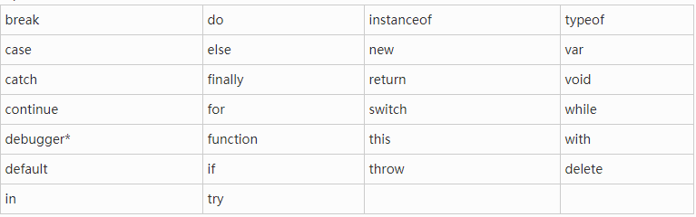
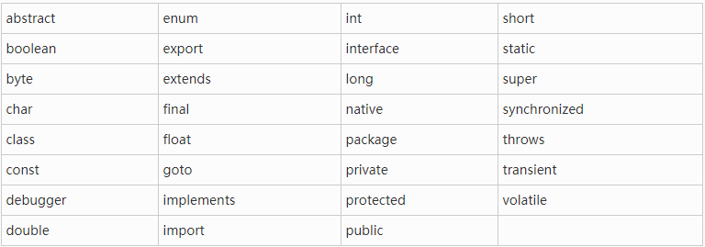
关键字
JS语法中已经存在的单词
保留字
JS语法中现在不存在,但是以后会成为关键字的单词(替补关键词)

Slide 9
JS中的数据类型
原始值
number 数字类型 举个栗子 1 -1 5
string 字符串类型 举个栗子 “heaven”
boolean 布尔类型 只有两个值true和false
null 空对象 只有一个值null
undefined 未定义的值 只有一个值undefined
引用值
{} 普通对象 举个栗子 {name:“heaven”,“age”:28}
[] 数组对象 举个栗子 [1,2,false,“heaven”]
function 函数对象 举个栗子 function (){}
未完待续

Slide 10
原始值和引用值的区别???
数据的储存位置不同
原始值储存在栈区 举个栗子 a = 2 数字2就储存在栈区
引用值储存在堆区 举个栗子 b = [1,3] 数组[1,3]就储存在堆区
数据在操作时不同
原始值操作的是值
引用值操作的是值的地址

Slide 11
栈区 stack
堆区 heap
s1001
h1001
s1002
h1002
s1003
h1003
s1004
h1004
s1005
h1005
s1006
h1006
s1007
h1007
s1008
h1008
s1009
h1009
s1010
h1010

Slide 12
console.log 功能:方便开发人员调试程序
在控制台中打印数据 举个栗子 console.log(2)
数据类型的检测
typeof (要检测的数据) 检测出的数据类型是以字符串形式呈现的

